Slide 1
AndroidアプリでFPGAボードと無線通信を行い自動走行する車を制作
中間発表
112908C 伊藤匡哉

Slide 2
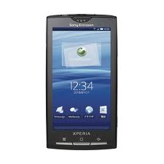
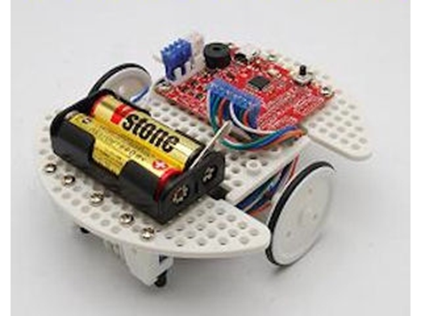
計画発表時の全体構図1
通信送信
Wi-Fi
Bluetooth
通信受信
Android端末
マイコン付き車

Slide 3
計画発表時の全体構図2
slow
fast
ON/OFF

Slide 4
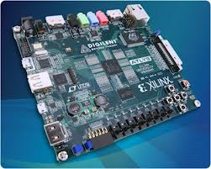
現状1
通信送信
FPGAボード
Android端末

Slide 5
現状2
ON

Slide 6
活動状況
無線通信のためのプログラミングでソケット通信の使い方を学習
Androidプログラミングでのボタンの使い方などを学習
ボタンを用いて車を操作するのではなく、センサーを使用して、端末を傾けることによって車を操作することに変更したため、センサーを用いたプログラミングを学習

Slide 7
活動状況
傾ける

Slide 8
スケジュール
回数 | 日付 | 計画段階のスケジュール | 中間発表のスケジュール
第11回 | 12月19日 | 中間発表 | 中間発表
第12回 | 12月26日 | プログラムの修正・動作確認 | ソフトウェアの開発
第13回 | 1月9日 | 実機を用いての動作確認 | ソフトウェアの開発
第14回 | 1月16日 | 実機を用いての動作確認 | 実機を用いて動作確認
第15回 | 1月23日 | 最終発表 | 最終発表

